Slide 1
Жаратылыстану
5 сынып

Slide 2
Сабақтың тақырыбы:
Энергия түрлері мен көздері

Slide 3
Сабақтың мақсаты:
- энергия түрлерін ажырату;
- жылу энергиясын ажырату;
- энергияның өзара айналымына мысалдар келтіре білу.

Slide 4
Бағалау критерийлері
энергия түрлерін, температура мен жылу энергиясын ажырата алады, энергияның өзара айналымына мысалдар келтіреді

Slide 5
1. Энергия деген не?
2. Адамдар энергияны қайдан алады?
3. Энергияны қалай пайдаланады?

Slide 6
Энергия (гр. energeіa – әсер, әрекет) – материя қозғалысының әртүрлі формасының жалпы өлшеуіші.
Материя қозғалысының әртүрлі формалары бір-біріне айналып (түрленіп) отырады. 19 ғасырдың орта шенінде осы қозғалыстың барлық формалары бір-біріне белгілі бір сандық мөлшерде ғана айтылатындығы анықталды; осы жағдай “энергия” ұғымын енгізуге, яғни қозғалыстың әртүрлі физикалық формаларын бірыңғай өлшеуішпен өлшеуге мүмкіндік берді.

Slide 7
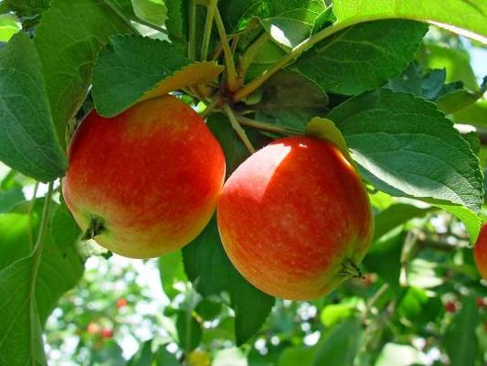
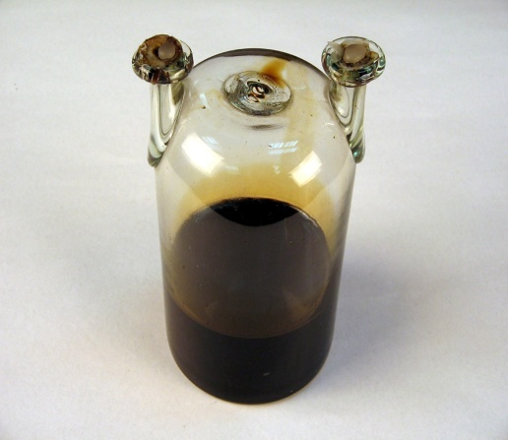

Энергия көздері
тағам
бензин
жарық

Slide 8
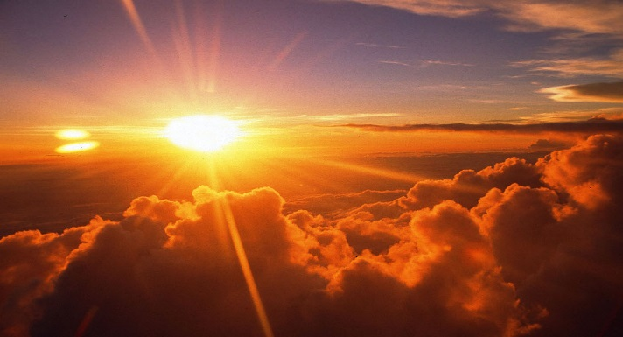
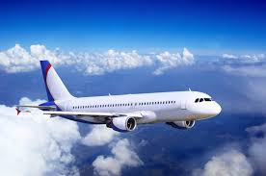

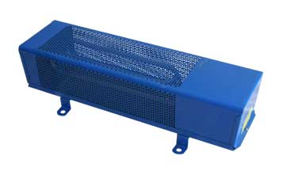

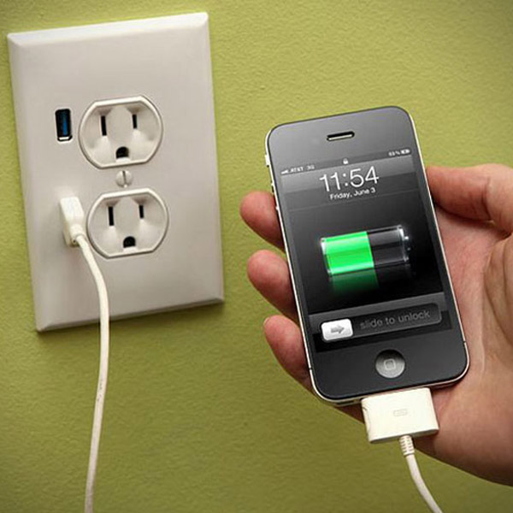
Не ортақ?

Slide 9
Төмендегі сұрақтарға жауап беріңдер: жұптық-топтық жұмыс.
1-жұптық топ. Автомобиль мен ұшақ не себептен қозғалады?
2-жұптық топ. Электр шамы мен ұялы телефон қалай жұмыс жасап тұр?
3-жұптық топ. Күн бізге не беріп тұр? Оны қалай қолданып жүрміз?
4-жұптық топ. Газ пеші мен үй жылытқыш бізге не үшін керек?

Slide 10
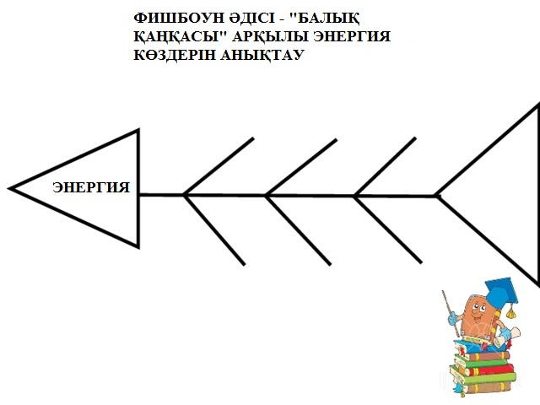
НИЗНЕБ
ҚЫРАЖ
НҮК
МАҒАТ
ЙАНҰМ
ЗАГ

Slide 11
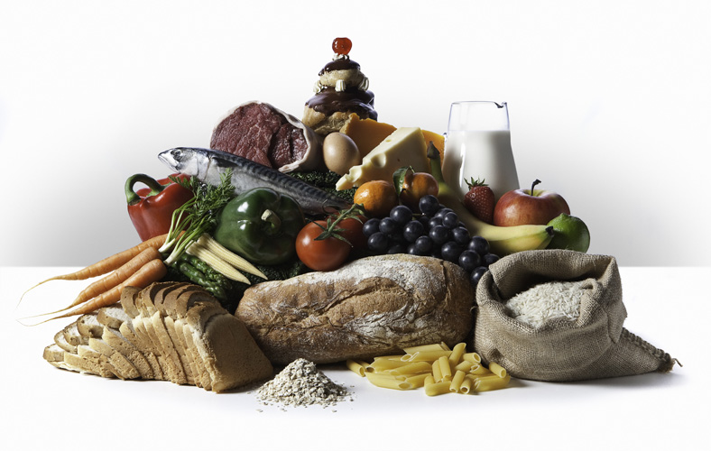
Адамның алатын энергиясы?

Slide 12
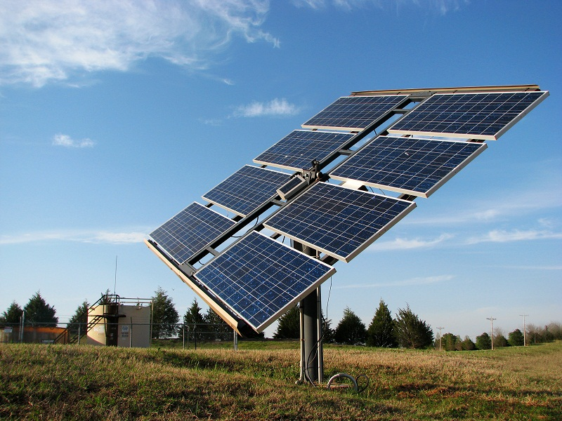
Күн энергиясы?

Slide 13
Энергия екі түрге бөлінеді
Кинетикалық
Потенциалдық

Slide 14
КИНЕТКАЛЫҚ ЭНЕРГИЯ
Дененің қозғалысымен байланысты энергия кинетикалық энергия деп аталады.

Slide 15
ПОТЕНЦИАЛДЫҚ ЭНЕРГИЯ
Потенциалдық энергия деп әр түрлі денелердің өзара орналасуы бойынша анықталатын энергияны айтады.

Slide 16
Қалыптастырушы бағалау.

Slide 17
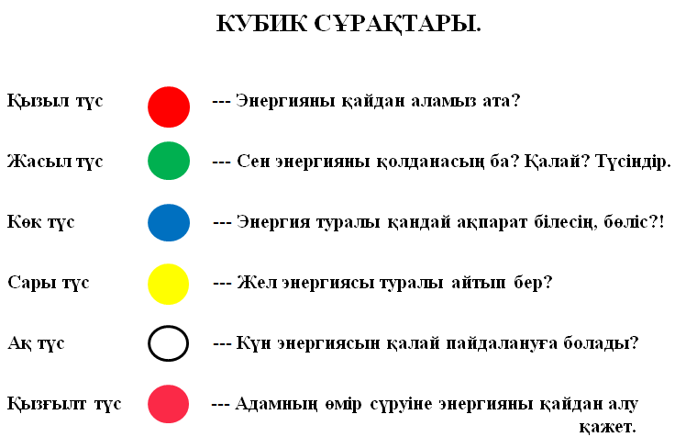
Рефлексия.

Slide 18
